Slide 1
সবাইকে শু-স্বাগতম

Slide 2
শিক্ষক পরিচিতি
মোঃসিরাজুল ইসলাম
সহকারি শিক্ষক(গ্ণিত) সোনাহাট বালিকা উচ্চ বিদ্যালয়
ভূরুঙ্গামারি,কুরিগ্রাম।
মোবাইলঃ০১৭২৩৯৯৭৭৪৩
পাঠপরিচিতি
শ্রেণিঃ৮ম
অধ্যায়ঃপৃথিবী ও মহাকর্ষ
সময়ঃ৪৫মিঃ

Slide 3
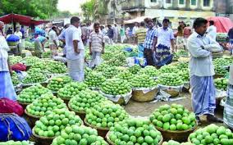
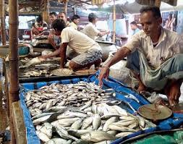
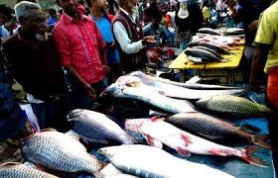
নিচের চিত্র গুলো লক্ষ্য কর---

Slide 4
মানুষিক পরিবেশ গঠন-
১।কোন দ্রব্য ক্রয়-বিক্রয়ের সময় আমরা কি করি?
উঃপরিমাপ ।
২।আমরা দ্রব্যের কি পরিমাপ করি?
উঃওজন।
৩।এটি ওজন নয়।এটি ভর।

Slide 5
তাহলে আজকের পাঠ-
ভরও ওজন

Slide 6
শিখনফল।
এইপাঠ শেষে শিক্ষার্থীরা -
১।ভর ও ওজন কাকে বলে বলতে পারবে।
২।ভর ও ওজনের পার্থক্য করতে পারবে।
৩।কোন বস্তুর ভর জানা থাকলে তার ওজন নির্ণয় করতে পারবে

Slide 7
ভরঃকোন বস্তুর মধ্যে পদার্থের মোট পরিমানকে ঐ বস্তুর ভর বলে।

Slide 8
ওজনঃকোন বস্তুকে পৃথিবী যে বল দ্বারা তার কেন্দ্রের দিকে আকর্ষণ করে তাকে ওজন বলে।

Slide 9
ভর ও ওজনের পার্থক্য:
১।ভর হলো কোন বস্তুতে উপস্থিত মোট পদার্থের পরিমান ।
২।স্থানভেদে ভরের পরিবর্তন হয় না।
৩।ভর মৌলিক রাশি।
৪ ।এর এস আই একক কিলোগ্রাম।
৫।ভর সাধারন নিক্তিতে পরিমাপ করা যায়।
১।ওজন হলো ভর ও অভিকর্ষজ ত্বরণের গুণফল।
২।স্থানভেদে ওজনের পরিবর্তন হয়।
৩।ওজন যৌগিক রাশি।
৪।এর এস আই একক নিউটন।
৫।ওজন মাপার জন্য স্প্রিং নিক্তি ব্যবহৃত হয়।

Slide 10
একক কাজঃ
১।ভর কাকে বলে লিখ?

Slide 11
জোড়ায় কাজঃ
কোন বস্তুর ভর ৫০ কে.জি হলে তার ওজন কত নির্ণয় কর।[অভিকর্ষজ ত্বরণ g=৯.৮ মিঃ/সে২]

Slide 12
মূল্যায়ন
১।শিখা বলতো,ভর কি?
২।সাথী বলতো, ওজন কি?
৩।সাগরিকা তুমি ভর ও ওজনের দুটি পার্থক্য বল।

Slide 13
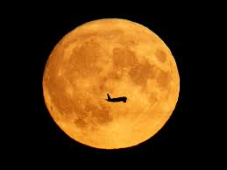
বাড়ির কাজ
৬০ কেজি ভরের একটি বস্তুকে পৃথিবী থেকে চাঁদে নিয়ে গেলে তার ওজন কত হবে নির্ণয় কর।

Slide 14
সবাইকে
ধন্যবাদ

